Slide 1

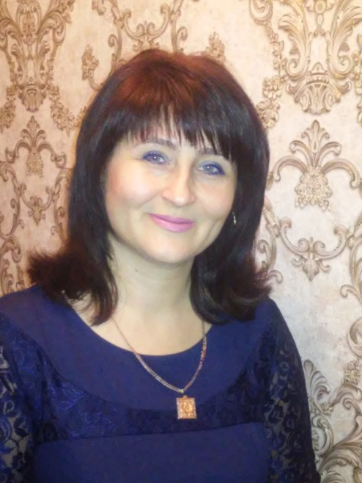
Презентація
курсу за вибором
“Юні мовознавці”
8 клас
Шевець Вікторія Миколаївна,
учитель української мови та літератури
КУ Сумська загальноосвітня школа
І-ІІІ ступенів № 23,
м. Суми, Сумської області

Slide 2

Чарівна таємничість мови

Slide 3
Автори:
Л.В. Бутрин, учитель-методист Тернопільської спеціалізованої школи І - ІІІ ступенів № 17 з поглибленим вивченням іноземних мов;
М.М. Николин, завідувач кафедри методики викладання навчальних предметів і гуманітарної освіти Тернопільського обласного комунального інституту післядипломної педагогічної освіти; кандидат педагогічних наук.

Slide 4

Програма курсу за вибором «Юні мовознавці» розрахована на опрацювання учнями 8 класів і є комплексною (охоплює різні розділи мови, які вивчають під час уроків школярі 8 класу), термін її опрацювання становить 1 рік.
На опрацювання навчального матеріалу пропонується 35 годин (1год на тиждень).
У кожному занятті рекомендовано поєднувати теоретичну й практичну частину.

Slide 5
Завдання курсу «Юні мовознавці»:
сформувати в учнів уміння знаходити аналогії, систематизувати, класифікувати мовні явища шляхом ознайомлення з лінгвістичними парадоксами, мовними явищами, які ще не мають усталеного пояснення в сучасній лінгвістичній науці;
розвивати мислення, його гнучкість, критичність, образність, уміння здобувати знання, визначати специфічні аспекти мовної проблеми, вчасно відмовитися від неправильної гіпотези, сформулювати й довести нову;
формувати професійні уміння й навички учнів, зокрема під час роботи з фаховими журналами, додатковою літературою, самостійного складання лінгвістичних задач, творів різних типів, підготовка виступів із повідомленнями, редагування текстів.

Slide 6
Формування компетентностей:
:
пізнавальна
оволодіння поняттями, знаннями у сфері мови й мовлення, опанування нормами української літературної мови
практична
формування практичних умінь і навичок, ефективне застосування набутих теоретичних знань.
творча
набуття досвіду самостійної роботи з мовними одиницями з метою самовираження, розвитку образного мислення, уяви.
соціальна
розвиток мовної культури, формування громадянської позиції, професійне самовизначення, виховання поваги до праці загалом і роботи над словом зокрема

Slide 7
Різноманітні форми організаціі процесу
Взаємо навчання груп
Індивіду альне само навчання
Парне взаємо-
навчання
Групова робота за спільною темою
Учень у ролі вчителя
Підготовка учнями виступів

Slide 8

Ефективні прийоми проведення занять гуртка
мовно-літературні ігри
заочні мандрівки
конкурси, естафети, вікторини
відгадування загадок, криптограм, шарад, кросвордів, аукціони
створення власних проектів
словникова робота
творчі звіти, тестування

Slide 9

Теми для обговорення
Цікаво про звуки й букви
Загадковий світ складів, наголосів, інтонацій
Поняття про лексикографію
Роль і структура граматики
Основні джерела неології та словотворення
Групи імен за походженням
Стилістичне вживання крилатих висловів
З історії відмінка як граматичної категорії
Цікаво про пунктуацію

Slide 10
Теми для обговорення
Художнє слово – мовний знак культури
“Ключі, що відчиняють двері та серця”
Ці незвичайні звичайні відмінки
Дивні числівники
Слова - ліліпути та слова -велетні
Щоб словам тісно, а думкам просторо
Немає дива, є дива
Крикливі слова – речення
Марафон у синтаксисі
Мандрівка в поетичний світ

Slide 11
Учні засвоюють поняття:
«закон економії мови», «закон милозвучності», «фонетичний символізм», «орфоепічна норма», «омофони», «омоформи», «омографи», «лексична норма», «граматична норма», «лексичне і граматичне значення слова»,
« загальне і конкретне значення слова», «ономастика», «паліндроми», «пароніми», «крилаті слова», «безсилі корені», «словотвірні гнізда», «словотвірні ланцюжки», «партитура речення», «нульовий член речення», «словесний образ», «мовне обличчя людини», «мовні обов'язки громадян», «складові культури мовлення».

Slide 12



Slide 13

Модель
учня - діяча
1) Інтелектуально – творчі уміння
розмірковувати (здійснювати розумові операції аналізу синтезу, порівняння, аналогія, класифікація, систематизація)
довести власну думку, встановлювати причинно-наслідкові зв’язки
створювати власні «продукти»
планувати свої дії на декілька кроків вперед

Slide 14
Таємниця граматичного роду
Рід як граматична категорія. Родові антоніми. Рід у складноскорочених словах.
Особливості визначення граматичного роду (у назвах професій, у контексті). Іменники спільного роду.
Зміни в будові слова, спричинені зміною граматичного роду.
Уживання слів різного граматичного роду в поетичних і прозових текстах.
Практична робота. Виконання вправ на побудову речень з іменниками спільного роду, визначення роду в складноскорочених словах, переклад українською слів із російської мови, дослідження їх граматичного роду.
Добір та впорядкування матеріалу на лінгвістичну тему.
Конкурс на розв'язання і складання чайнвордів за вивченою темою.

Slide 15
Основні вимоги до знань, умінь, навичок
Учні будують речення з іменниками спільного роду;
перекладають українською слова з російської мови, досліджуючи їх граматичний рід;
визначають рід у складноскоречених словах.

Slide 16
Стежками неології та словотворення
Основні джерела неології і способи словотворення. Поняття про авторські неологізми, пароніми, каламбури. Ономастика.
Топонімія. Сліди історії в назвах предметів. Культура мовлення, стилістика.
Практична робота. Виконання вправ на засвоєння понять «неологізм», «паронім», «каламбур»; визначення значущих частин слова, словотворчих афіксів, основних способів творення слів.
Складання текстів певного стилю й типу мовлення за вивченою темою.
Дослідження походження запозичених слів, топонімів за допомогою словника.

Slide 17
Основні вимоги до знань, умінь, навичок
Учні засвоюють поняття:”паронім”, каламбур”;
Дізнаються про джерела неології в різних мовах, шляхи творення топонімів, власних імен.

Slide 18
Класифікація звуків і букв.
Звукова модель слова (звукопис). Фонетичний символізм. Роль голосних звуків для досягнення виразності мовлення.
Звукова характеристика слова. Відображення закону милозвучності української мови у вимові й на письмі.
Закон економії мови (явище спрощення приголосних; уживання одно-, двозвучних прийменників у/в, з/із/зі, сполучників і/й).
Поетичні портрети окремих звуків; уживання слів з -ьо- та -йо-у загадках.
Практична робота. Виконання вправ на складання звукових моделей слів; обгрунтування написання слів із вивченими орфограмами. Добір і впорядкування матеріалу на лінгвістичну тему. Конкурс на відгадування загадок, головоломок на задану тему.
Цікаво про звуки й букви

Slide 19
Звукосимволізм - закономірний, недовільний , фонетично мотивований зв'язок між звучанням і значенням слова. Синоніми: звуковий символізм, фонетичний символізм, символіка звука.
На думку Платона, звуки мають глибоке символічне значення. Він вважав, що в мові є звуки «швидкі», «тонкі», «величезні», «круглі» тощо. І є предмети швидкі, тонкі, великі. Швидкі предмети й одержують назву, яка складається із «швидких» звуків, великі — назву із «великих» звуків і т. д. Напр., при вимові звуку р язик швидко вібрує, тому р — швидкий. І слова, які означають швидкі рухи, предмети, як правило, містять р: струмок, тріпотіти, дробити, кришити, рвати тощо.
Різні звуки мають певні значення,наприклад: такі з них як в, а, р, о — одностайно визначені як сильні; х, п, ю — послаблені, маленькі. К, ш, ж, с, ф — здаються людям шерехатими; а, о, л, у — гладенькими. На думку вчених, звукам притаманні такі якості : хоробрість, печаль, доброта. Наприклад:
д, н, л, м, — добрі звуки;
ж, с, ф, з, — злі;
а, я — хоробрі;
с, х — боягузливі;
а, р, я — радісні;
с, к, т — печальні

Slide 20

Загадковий світ складів, наголосів, інтонацій
Складотворча роль голосних звуків. Правила складоподілу.
Окремі орфоепічні норми української мови. Правила перенесення
слів із рядка в рядок. Слова-паліндроми.
Інтонування слів і речень залежно від мети спілкування. Складання партитури.
Практична робота. Знайомство й вивчення будови орфоепічного словника.
Виконання вправ на складоподіл, перенесення слів, правильного ставлення наголосу.
Виконання вправ на інтонування висловлювань відповідно до ситуації та мети спілкування.
Робота з віршами-паліндромами. Складання паліндромічних висловів, зашифровок. :
Складання партитури поетичного чи прозового уривків.

Slide 21

Паліндром, перевертень, рак літеральний, паліндромон (від грец. πάλιν — «назад, знов» та грец. δρóμος — «біг») — слово, словосполучення або віршований рядок, що однаково читається в обох напрямках (зліва направо та справа наліво).
Приклади паліндромів
І що сало? Ласощі… (Олександр Ірванець)
О, гомін німого (Тарас Девдюк)
Козак з казок «Бувалу булаву б…» (Іван Іов)
Паліндром — і ні морд, ні лап (Іван Іов)
Воша шила саван на вас, а лиша шов. (Роман «Юрай» Пиріг)
Уже лисі ліси… Лежу. (Олег Будзей)
А мене нема… (Олег Будзей)
Кажу: „Ужак”...

Slide 22

Партитура
партитура; ж. (іт.)
1. Зведений нотний запис ансамблевої музики для оркестру, хору.
2. Сукупність партій багатоголосого музичного твору (для оркестру, хору, ансамблю).
3. Програма яких-небудь дій виконавця у драматичному спектаклі.

Slide 23

Партитура художнього тексту – це графічне відтворення звучання художнього твору. Скласти партитуру – означає розмітити текст умовними позначками, які допомагають уникнути логічних помилок у процесі повторних читань. Скласти партитуру – означає розмітити текст умовними позначками, які
допомагають уникнути логічних помилок у процесі повторних читань.
Складання партитури розпочинається із розчленування тексту на частини,
періоди, ланки, мовні такти.
Основні партитурні знаки:
/ словесний наголос
— логічний наголос
- – - наголос послаблений
/ пауза
// пауза середня
/// довга пауза
… уповільнення вимови
підвищення тону
зниження тону
рівний тон
[:] заміна авторських розділових знаків

Slide 24

Марафон у синтаксисі
Речення-ліліпути (однослівні, двослівні тощо), речення-велетні (складні синтаксичні конструкції).
Стильова обумовленість уживання речень-ліліпутів і речень-велетнів.
Граматика. Види вигуків за призначенням. Члени речення, односкладні називні речення, неповні речення, речення- вигуки, складні синтаксичні конструкції
Практична робота. Робота з текстом. Доречне вживання речень - ліліпутів і речень - велетнів.

Slide 25
Робота з текстом
Воля. Безмежний степ. Козак. У народних думах та переказах Івана Сірка оспівано як безстрашного воїна, оборонця національних інтересів знедоленого народу. За одним із переказів, Сірко із запорожцями написали зухвалого листа султану Османської імперії у відповідь на його вимоги підкоритися Туреччині. Лист запорожців вважають однією із найвідоміших письмових пам’яток історії Запорозької Січі. На жаль, оригінал листа не зберігся, однак у ХІХ столітті знайшли його копію.
Історію написання листа було покладено в основу сюжету знаменитої картини видатного українського і російського художника-реаліста Іллі Рєпіна. Величезне панно було розпочато митцем у 1880 і закінчено тільки в 1891 році.
Після першого публічного огляду Рєпіна критикували за історичну недостовірність картини. Інший варіант полотна Рєпін завершив у 1896 році. Картину було названо Харківським варіантом.
Минули роки… І от нещодавно одним із дніпропетровських митців було завершено роботу над картиною “Турецький султан читає листа запорожців”. Її по праву вважають своєрідним продовженням полотна Іллі Рєпіна.

Slide 26
З історії власних імен
Групи імен за походженням (власне слов'янські, з християнського календаря, західноєвропейські). Перехід імен античного походження в загальні назви. Псевдоніми.
Естетичність мовлення у власних назвах — іменах людей.
Сьогодні імена умовно можна поділити на такі загальні групи:
1) давньоруські – Володимир, Всеволод, Ростислав, Людмила та ин., у тому числі кальки з грецької мови типу Богдан, Віра, Надія, Любов і окремі імена скандинавського походження, що побутували в Древній Русі – Ігор, Олег, Ольга;
2) імена, запозичені із західнослов’янських і південнослов’янських мов: Ванда, Ружена, Власта, Квітослава …
3) нові імена, які почали з’являтися після жовтневого перевороту, коли Церква була відокремлена від держави і батьки давали дітям імена, що виходили за межі канонічних. Імена-неологізми поповнювалися за рахунок назв квітів: Лілія, Піонія тощо. Іменами ставали слова типу Геній, Ідеал, Ідея, Новела, Іскра та под. Як показує мовна практика, перевірку часом витримали далеко не всі такі імена-неологізми 20-х років ХХ ст.;
4) імена, запозичені із західноевропейських мов типу :Альберт, Арнольд, Артур, Вільгельм, Франц, Жанна, Елеонора та под. Їх поширенню сприяли популярні твори зарубіжної художньої літератури, преса, радіо, кіно. Так, на честь героїнь трагедій Вільяма Шекспіра дівчаток називали Дездемоною, Джульєттою, Офелією, на честь героїні опери Джузеппе Верді «Травіата» – Віолеттою та ин. Надмірне захоплення іншомовними іменами, що було характерне для 20-30-х років ХХ ст., уже в 40-х роках різко спадає;
5) індивідуальні імена-новотвори, які виникають у колі тієї чи иншої родини. До таких, наприклад, можна віднести ім’я Вальжанна, згадане у творі І. Григурка «Ватерлінія»:
– А Вальжанна – це хто з таким чудним ім’ям? – Донька. Ім’я – подвійне. Жінка хотіла Жанною назвати, а я Валентиною. Вирішили піти на компроміс.
У наші дні переважна більшість імен, якими називають новонароджених, належить до системи традиційних імен, успадкованої від попередніх поколінь, але естетично відшліфованої.

Slide 27

Методи, прийоми
Метод символічного бачення
Конструювання питань,правил, гіпотез
Наукове, еврестичне. лінгвістичне спостереження
Образне конструювання
“Штрихи”
Словниковий куб
“Маг”
Кубування
Емпатія
“Інсерт”

Slide 28
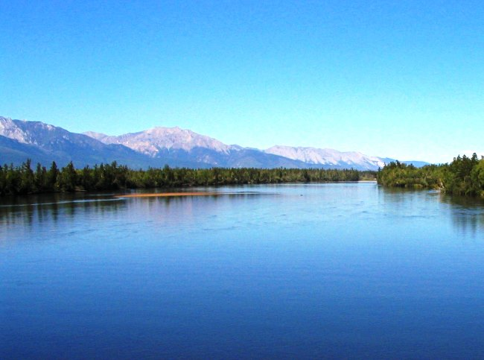
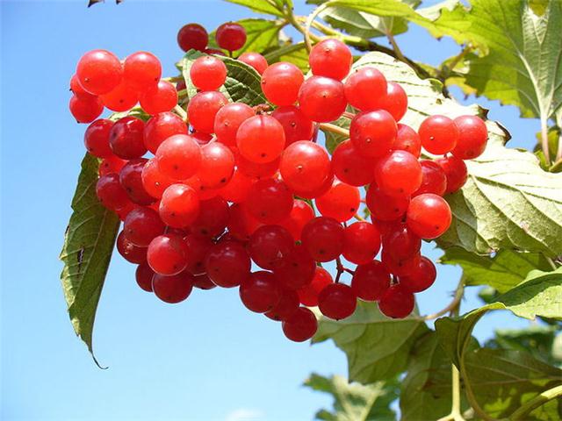
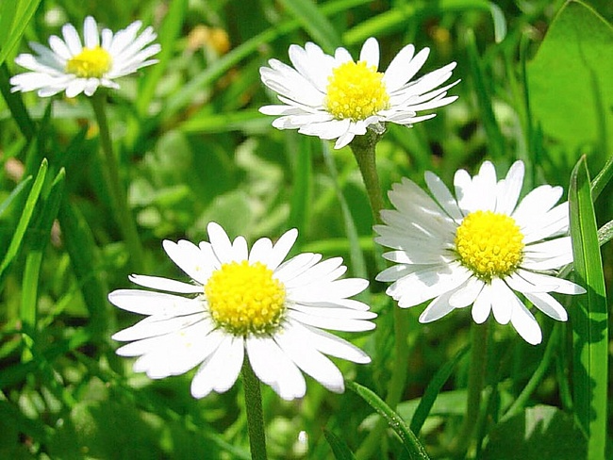
Емпатія (англ. empathy — співчуття, співпереживання) — здатність осягнути емоційний світ іншої людини, а також співпереживати в процесі спілкування.
Метод емпатії передбачає ототожнювання самого себе з ким або чим-небудь, учить дітей змінювати точку зору на звичні об’єкти за допомогою перетворення. Наприклад, твори-перевтілення «Я - калина», «Я - річка», «Я- ромашка» та ін.

Slide 29
Я - Дніпро
Гарно бути «сивим» Дніпром, що має довгий шлях, милі серцю краєвиди, мальовничі береги. Усі так і хочуть щось запитати в тебе. А я мовчу, подекуди віддзеркалюючи ліси, та намагаюсь спіймати надокучливого промінчика, який так і хоче посміхнутися.
Ось поважно вступаю до столиці, ніколи не бачив таких будинків та стільки людей, які жадають полоскотати мене. Тут зустрічаю рибалок, до яких завжди привітний та щедрий. Дуже люблю я «друзів». Вони проводжають мене до головних «дверей», за якими лежить безкрая воля, а там – і слава буя, і доля грає.
Та не все так гарно. На моєму тілі не все так красиво,бо залишилась велика вічна рана – Чорнобиль завдав незворотної шкоди, яку я буду пам’ятати, як страшний сон.

Slide 30
Словниковий куб
Метод для проведення словникової роботи як випереджуюче індивідуальне або групове завдання для кращого розуміння нових слів, понять у шести площинах:
1)значення слова;
2) походження;
3) спільнокореневі слова;
4) сполучення зі словом;
5) синоніми, антоніми, омоніми;
6) афоризми або прислів’я зі словом.
Наприклад:
1)Лексичне значення слова. БЕРЕГИ́НЯ, і, жін., діал. Русалка. Численні фантастичні істоти, якими східні слов'яни населяли навколишню природу, — Дів, русалки, або берегині, лісовики, водяники …— усе це стародавні божества, які уособлювали природу.
Берегиня — богиня добра й захисту людини. Захищає оселю, родинне багаття, насамперед малих дітей від хвороб та інших злих сил.
2)Походження слова. Саме слово походить від слова «берег». У нижчій міфології східних слов'ян - жіночий персонаж, добрий дух. Імовірно, берегині - берегині річок, водоймищ, духи, що мають відношення до води. Праслов'яни жили саме на берегах річок і озер, звідси і синонім слова хранителька, тобто та що зберігає, оберігає воду. Берегиня відома під багатьма іменами, в тому числі і в міфологічних системах інших індоєвропейських народів. У слов'янському шануванні саме часто використовується ім'я - Лада.

Slide 31
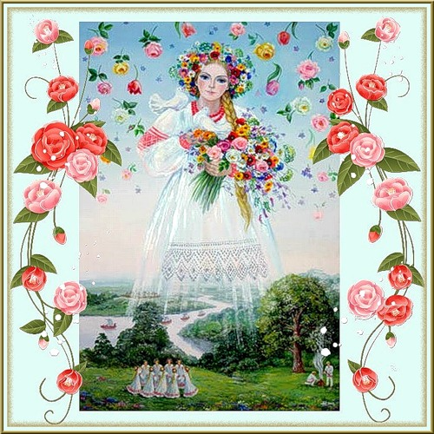
3)Спільнокореневі слова. Берегти, оберігати,збережений, обереги.
4)Сполучення слів: берегиня - богиня чи русалка; берегиня роду людського
5)Синоніми, антоніми, омоніми - русалка, мавка, заступниця, охоронниця.
6)Афоризми або прислів’я з даним словом.
Мов берегиня вроди-хустка
Берегиня — богиня добра і захисту
Берегиня-писанка, берегиня-мати
Жінка – мати, дружина,берегиня сіменого вогнища
Берегиня, берегиня –
І сонце ласкаво встає,
Ніжне слово чарує вуста,
Берегиня, берегиня –
Трункове дитинство моє,
Материнська свята доброта.
Віктор Герасимов

Slide 32

« Кубування »
Мета: розвивати аналітико-синтетичне мислення, удосконалювати вміння чітко й конкретно висловлювати власну думку щодо поставленого завдання. Цю методику можна застосувати як у групах, так і в парах. Завдання написані на сторонах куба.
Як організувати роботу:
1. Назвіть, опишіть....
2. Порівняйте…
3. Висловіть своє ставлення…
4. Аргументи «за» і «проти».
5. Застосуйте.
6. Встановити асоціації

Slide 33
Метод евристичних запитань
інформація не подається в готовому вигляді, а «відкривається» учнями самостійно в пошуковій діяльності та усвідомлюється під час відповіді на евристичні питання де?, чому?, коли?, як?
Проблема
Хто?
Що?
Куди?
Скільки?
Де?
Коли?
Яким чином?

Slide 34
Я маю тільки те, що маю
Морфологічні особливості окремих частин мови
Іменники,що мають тільки однину чи тільки множину
Іншомовні слова, що виявляють граматичні ознаки лише в реченні
Уживання безособових дієслів для увиразнення основної думки художнього твору
Рід і число в географічних назвах

Slide 35
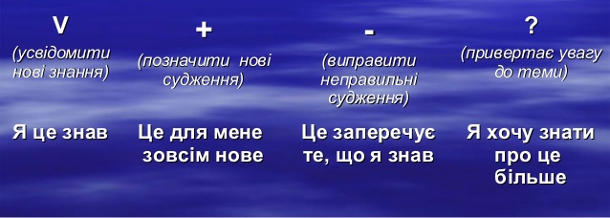
ІНСЕРТ
ІНСЕРТ - це етап знайомства з новою інформацією. Інсерт – з анлійської insert – «вставка, вклейка», «вставляти, вносити».
Інсерт – це прийом такого маркування тексту, коли учні значками помічають те, що відоме, що заперечує їхні уявлення, що є цікавим і несподіваним, а також те, про що хочеться дізнатися більш детально.

Slide 36
Робота в групах
СФА (системно-функціональний аналіз)
Кожна група отримує картки із завданнями, схему СФА

Slide 37


Slide 38


Штрихи
Штрихи до правил, думок дозволяють перевірити словниковий запас учнів, іх уміння бачити й застосовувати частини мови, складати речення.
Іменник
2 прикметники
З дієприкметники
4 дієслова
5 прислівників або дієприслівників
Речення з теми
Наприклад :
Роксоляна
Мудра, кохана
Терпляча, любляча, сповнена
Володарювала, боролася, кохала, молилася
Спокійно,розумно, щиро, пліч-о-пліч
Роксоляна, мудра й терпляча, “говорила так спокійно та розумно, якби належала до найвище освічених улемів іслану.”

Slide 39

Маг
Учні класу діляться на три команди "допитливі", "кмітливі", "критики". "Допитливі" ставлять запитання чи завдання за темою заняття або за пройденим матеріалом.
“Допитливі” готують запитання. " Кмітливі" дають відповіді на поставлені запитання або вирішують завдання. "Критики" стежать за регламентом, критикують дії й рішення двох перших груп, Після кожного туру команди міняються місцями: "допитливі" стають "кмітливими" , "кмітливі" - "критиками" , "критики" - "допитливими". Учитель підбиває підсумки, проставляє бали проти кожного прізвища, аналізує дії учасників, вказує на допущені помилки, заслуховує міркування учнів.

Slide 40
ПРОГНОЗОВАНИЙ РЕЗУЛЬТАТ
Учні мають знати:
— зміст понять «мова» та «функції мови»;
— історію походження письма, виникнення слов'янської азбуки;
— основні поняття з фонетики, орфоепії, будови слова, словотвору, лексикології, фразеології, морфології, синтаксису;
— складні випадки слововживання;
— правила з орфографії та пунктуації (за вивченою програмою);
— значення понять «закон економії мови», «закон милозвучності», «фонетичний символізм», «орфоепічна норма», «омофони», «омоформи», «омографи», «лексична норма», «граматична норма», «лексичне і граматичне значення слова», «загальне і конкретне значення слова», «ономастика», «паліндроми», «пароніми», «крилаті слова», «безсилі корені», «словотвірні гнізда», «словотвірні ланцюжки», «партитура речення», «нульовий член речення», «словесний образ», «мовне обличчя людини», «мовні обов'язки громадян», «складові культури мовлення»;
— стилі та жанри мовлення;
— прийоми швидкого читання, запам'ятовування; способи розвитку логічного, асоціативного мислення;
— загальні правила текстотворення;
— особливості організації та проведення дослідницької роботи;
— основні складові культури спілкування;
— правила ведення діалогу;
— правила виголошення повідомлення.

Slide 41
Учні мають уміти:
моделювати мовні та позамовні поняття, явища, закономірності володіти основними поняттями з фонетики, орфоепії, будови слова, словотвору, лексикології, морфології, синтаксису;
узагальнювати засвоєні поняття, закономірності, правила та винятки з них;
розрізняти основні орфограми у вивчених частинах мови; знаходити в тексті й характеризувати за граматичними озна­ками вивчені частини мови;
правильно вживати частини мови у власному мовленні; знаходити помилки в тексті, виправляти і пояснювати їх;
складати твори на основі побаченого, почутого;
_ працювати з енциклопедичним, тлумачним, орфоепічним, морфемним словниками, словниками синонімів, антонімів, фразеологізмів української мови, асоціативних означень, власних назв; термінологічними і перекладними словниками, словни­ком іншомовних слів, літературних термінів;
_ виконувати різноманітні види робіт творчо-ігрового та проблемно-пошукового характеру — усно й письмово, самостійно, в групі чи фронтально; розв'язувати і будувати мовні зашифровки, ребуси, різні види кросвордів, головоломки тощо;
— складати висловлювання різних стилів, типів і жанрів мовлення, опановувати елементи віршування;
— уявляти словесно описані предмети і явища, фантазувати на основі сприйнятого;
— помічати й формулювати проблеми в процесі навчання, робити припущення щодо способів їх розв'язання, добирати аргументи для доведення власної думки, спростовувати хибні при­пущення і твердження, прогнозувати розвиток певних явищ, складати власні проекти;
— переносити засвоєні знання і вміння в нову ситуацію; визначати мету власної пізнавальної діяльності;
— планувати дослідницьку роботу, розподіляючи її на етапи;
— здійснювати розроблений план дослідження;
— оцінювати проміжні та кінцеві результати пізнавальної діяльності, робити відповідні корективи;
— аналізувати, систематизувати, узагальнювати, конкретизувати мовні та позамовні поняття, явища, закономірності;
— робити висновки на основі спостережень;
— виголошувати повідомлення.

Slide 42

Дякую за увагу!

